Slide 1


等一下!

Slide 2

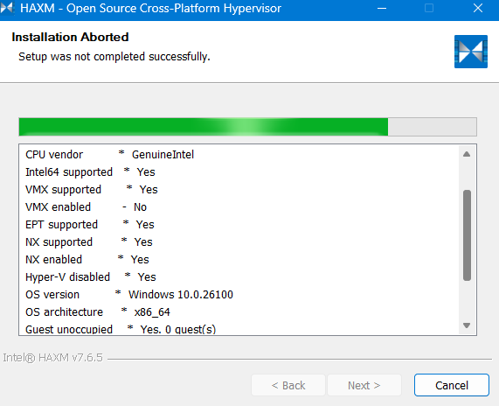
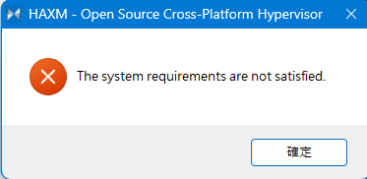
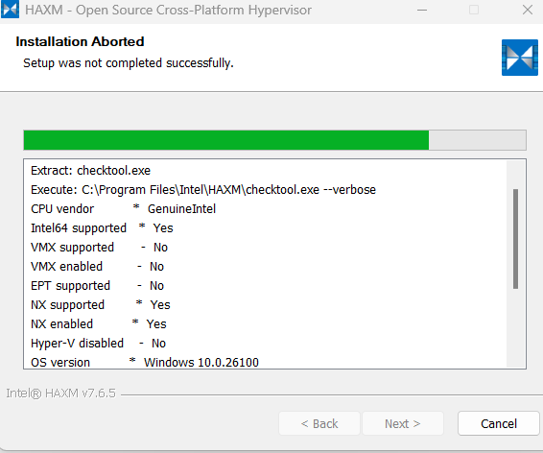
Intel HAXM安裝失敗?
Intel & AMD CPU
解決辦法

Slide 3
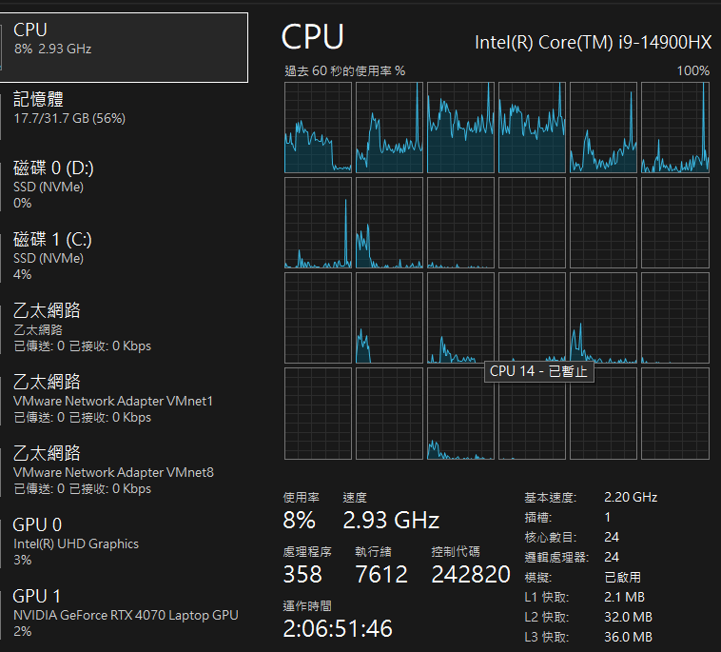
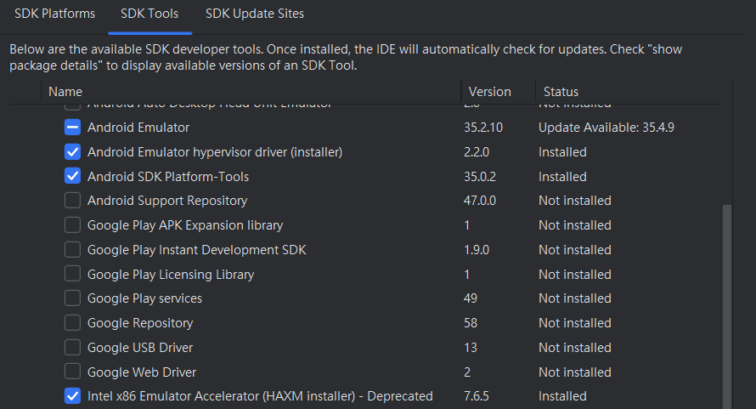
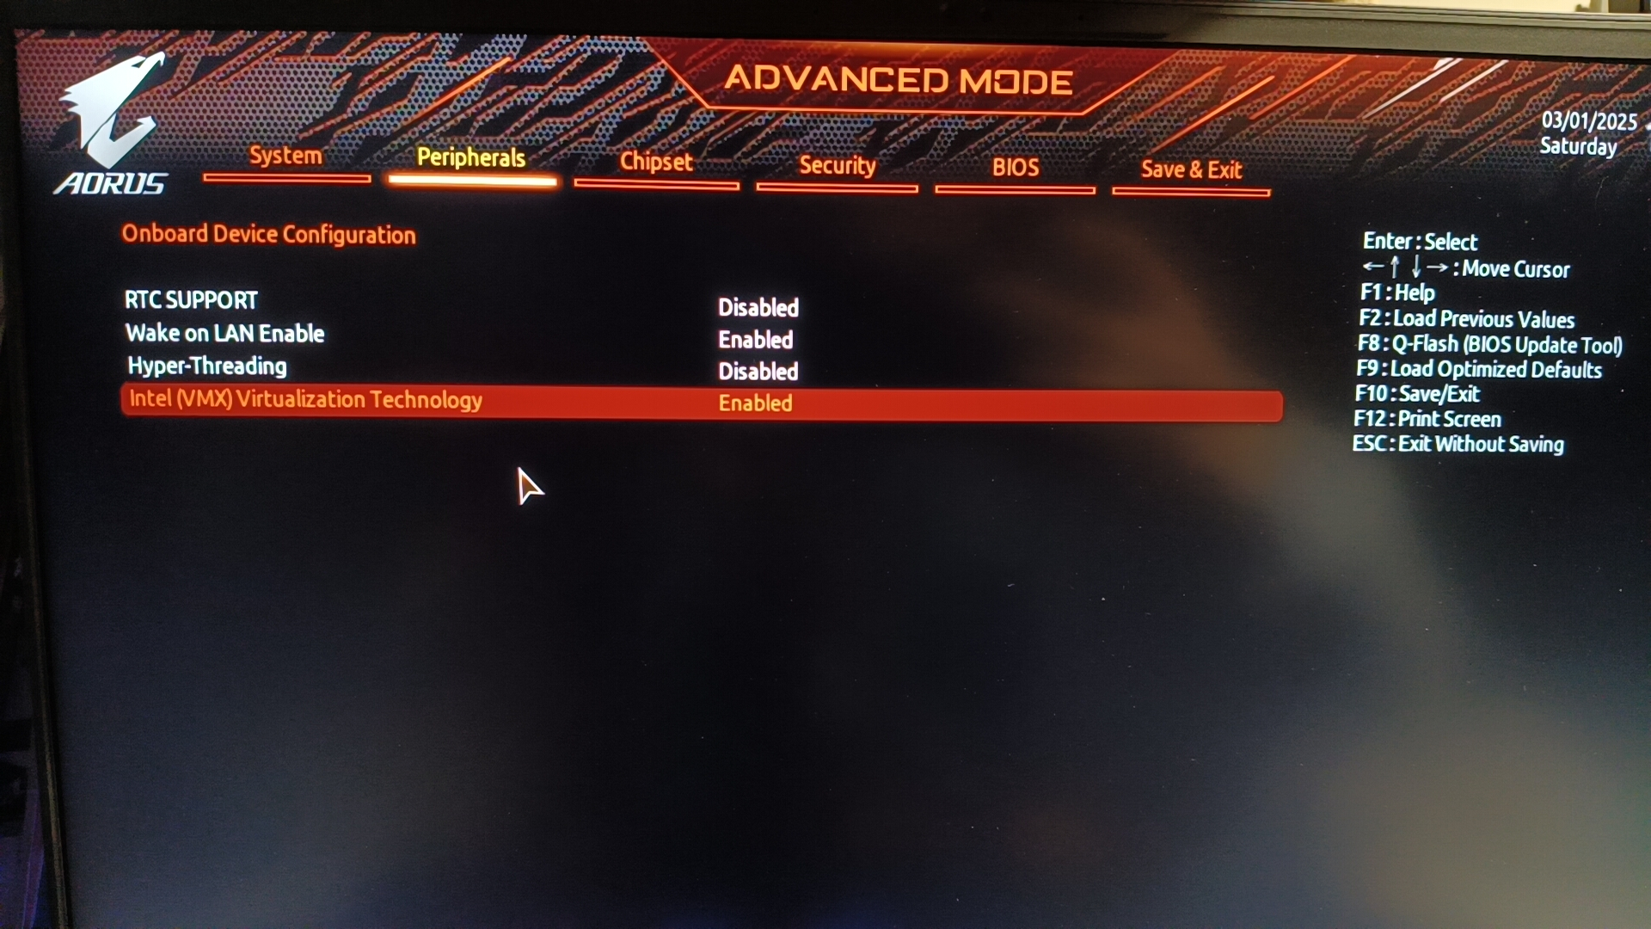
Intel處理方法
狀況一:
STEP 2:
確保 模擬 為 已啟用
STEP 1: 需要进入BIOS界面將Intel virtualization technology（虚擬化技术）(VT)(VMX)設為啟用Enabled
STEP 3: 回到Andrino Studo裡，右上角設定的 SDK Manager，
找到SDK Tools ，重新安裝Intel x86 Emulator Accelerator

Slide 4
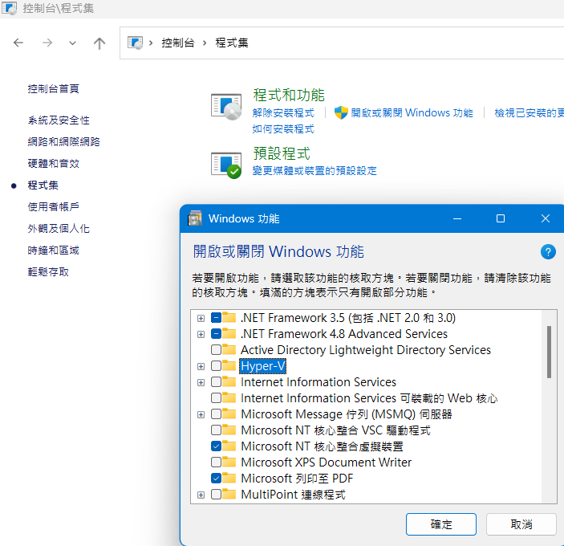

Intel處理方法
狀況二 :
STEP1:
到控制台關閉Hyper-v
STEP 3: 回到Andrino Studo裡，右上角設定的 SDK Manager，
找到SDK Tools ，重新安裝Intel x86 Emulator Accelerator
STEP2:在Windows Power shell中用管理員身分運行此命令:
Enable-WindowsOptionalFeature -Online -FeatureName Microsoft-Hyper-V -All

